Slide 1
Diagnóstico Econômico do Território de Itaparica

Slide 2
Território de Itaparica
Abrange Bahia e Pernambuco, é composto por 13 municípios.
A porção pernambucana é composta por 07 municípios;
A metodologia DET abrange apenas 06 municípios do Território.

Slide 3
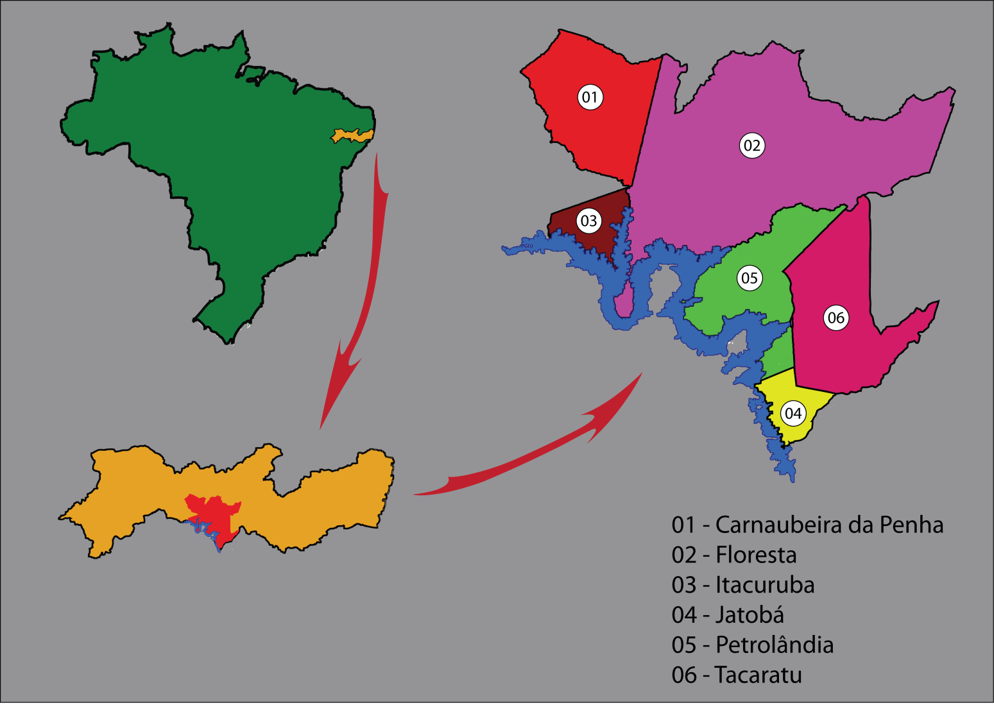
Território

Slide 4
Área territorial e densidade demográfica, ano 2012.
LOCALIDADE | ÁREA (Km²) | DENSIDADE DEMOGRÁFICA (Hab/Km²)
C. da Penha | 1.004,667 | 11,93
Floresta | 3.644,168 | 8,22
Itacuruba | 430,033 | 10,41
Jatobá | 277,861 | 50,7
Petrolândia | 1.056,595 | 31,49
Tacaratu | 1.264,530 | 18,04
TERRITÓRIO DE ITAPARICA | 7.677,854 | 15,19
PERNAMBUCO | 98.149,119 | 90,99
Fonte: IBGE

Slide 5
População
Município | População (habitantes) | População Rural | População Urbana
C. da Penha | 11.782 | 83,18% | 16,82%
Floresta | 29.285 | 31,80% | 68,20%
Itacuruba | 4.369 | 15,13% | 84,87%
Jatobá | 13.963 | 56,39% | 43,61%
Petrolândia | 32.492 | 27,30% | 72,70%
Tacaratu | 22.068 | 58,33% | 41,67%
ITAPARICA | 113.959 | *45,35% | *54,64%
PERNAMBUCO | 8.796.032 | 19,85% | 80,15%
*Média aritmética

Slide 6
População por faixa etária
Município | 0 a 14 anos | 15 a 29 anos | 30 a 39 anos | 40 a 59 anos | 60 anos Ou mais
C. da Penha | 4.165 | 3.405 | 1.411 | 1.691 | 1.110
Floresta | 8.939 | 8.536 | 4.099 | 4.894 | 2.817
Itacuruba | 1.351 | 1.236 | 609 | 777 | 396
Jatobá | 3.844 | 3.819 | 1.975 | 2.846 | 1.479
Petrolândia | 9.864 | 9.339 | 4.717 | 5.904 | 2.668
Tacaratu | 6.698 | 6.133 | 2.916 | 3.878 | 2.443
TERRITÓRIO | 34.861 | 32.468 | 15.727 | 19.990 | 10.913

Slide 7
Educação
Município | Matrículas Pré-Escolar | Matrículas ensino fundamental | Matrículas ensino médio
C. da Penha | 422 | 2.537 | 688
Floresta | 932 | 5.709 | 1.578
Itacuruba | 194 | 873 | 205
Jatobá | 490 | 2.727 | 697
Petrolândia | 1.331 | 6.425 | 1.623
Tacaratu | 771 | 3.544 | 1.366
ITAPARICA | 4.140 | 21.815 | 6.157
Fonte: Ministério da Educação, 2012

Slide 8
Caracterização econômica
MUNICÍPIO | PIB PER CAPITA (R$ 1,00) | PIB (R$ 1000,00)
C. da Penha | 4.542,81 | 54.473
Floresta | 11.314,66 | 339.134
Itacuruba | 7.624,86 | 35.997
Jatobá | 4.959,39 | 80.060
Petrolândia | 19.212,21 | 816.787
Tacaratu | 4.712,06 | 107.524
TERRITÓRIO | 8.727,67* | 1.433.975
ESTADO | 12.648,00 | 117.340.092
Fonte: IBGE 2012
*média aritmética

Slide 9
Emprego
Município | Pessoal ocupado (Pessoas) | Desempregados (%) | Taxa de ocupação AGROPECUÁRIA (%)
C. da Penha | 3.690 | 1,5 | 63,8
Floresta | 12.192 | 2,8 | 40,4
Itacuruba | 1.591 | 7,3 | 33,6
Jatobá | 5.140 | 4,4 | 38,5
Petrolândia | 13.034 | 5,7 | 39,5
Tacaratu | 8.666 | 2,8 | 49,8
TERRITÓRIO | 44.313 | 4,1* | 44,3*
Fonte: IBGE 2012
*média aritmética

Slide 10
Programa Bolsa Família
Quantidade de beneficiários do Programa Bolsa Família, por categoria, ano 2014
Fonte: MDS, 2014
Localidade | Nº de benefícios básicos | Nº de benefícios variáveis para crianças, adolescentes e jovens | Nº de benefícios variáveis para gestantes e nutrizes | Nº de benefícios de superação da extrema pobreza na primeira infância (BSP) | TOTAL
C. da Penha | 2.278 | 4.292 | 126 | 2.026 | 8.722
Floresta | 4.203 | 7.882 | 157 | 2.092 | 14.334
Itacuruba | 670 | 1.169 | 40 | 461 | 2.340
Jatobá | 2.131 | 3.569 | 98 | 1.201 | 6.999
Petrolândia | 5.002 | 8.959 | 259 | 1.055 | 15.275
Tacaratu | 2.739 | 5.274 | 183 | 1.358 | 9.554
TERRITÓRIO | 17.023 | 31.145 | 863 | 8.193 | 57.224
ESTADO | 1.110.257 | 1.775.549 | 36.955 | 442.307 | 3.365.068

Slide 11
Programa Bolsa Família
Valor pago e Quantidade de famílias beneficiárias do Programa Bolsa Família, ano 2014
MUNICÍPIO | Valor Total Repassado (R$ 1000,00) | Famílias Beneficiárias
C. da Penha | 7.135,00 | 2.290
Floresta | 8.938,00 | 4.293
Itacuruba | 1.667,00 | 686
Jatobá | 4.868,00 | 2.191
Petrolândia | 9.446,00 | 5.062
Tacaratu | 6.016,00 | 2.794
TERRITÓRIO | 38.073,00 | 17.316
Fonte: MDS, 2014

Slide 12
Valor Adicionado Bruto
Fonte: IBGE, 2012

Slide 13
Valor Adicionado Bruto
Fonte: BDE, 2012

Slide 14
Produção da Pecuária e Agricultura
Município | Pecuária (2014) |  |  | Agricultura (2013)
 | Caprino * | Ovino * | Tilápia ** | Coco ** | Melancia ** | Melão ** | Amendoim **
C. da Penha | 66.500 | 12.100 | - | - | - | - | -
Floresta | 316.033 | 170.246 | - | 300 | 2.000 | 6.000 | -
Itacuruba | 6.000 | 9.850 | 788.000 | 50 | - | - | -
Jatobá | 7.503 | 7.000 | 2.800.000 | - | - | - | -
Petrolândia | 31.933 | 24.483 | 550.000 | 16.000 | 7.500 | 360 | 70
Tacaratu | 24.683 | 18.587 | - | - | 2.500 | 360 | 4
TERRITÓRIO | 452.652 | 242.266 | 4.138.000 | 16.350 | 12.000 | 6.720 | 74
PERNAMBUCO | 2.058.122 | 1.924.342 | 4.667.257 | 131.418 | 76.875 | 20.410 | 74
% | 22 | 12,6 | 88,7 | 12,44 | 15,61 | 32,93 | 100
Fonte: BDE
*Quantidade em cabeças
**Quantidade em toneladas

Slide 15
Agricultura Familiar
Estabelecimentos agropecuários que obtiveram receitas com agricultura familiar – 2006
Fonte: IBGE, Censo Agropecuário, 2006.
Município | No. De Estabelecimentos | Valor das receitas R$1.000,00 | Valor médio anual R$1,00
C. da Penha | 1.227 | 3.588 | 2.924,21
Floresta | 685 | 3.805 | 5.554,74
Itacuruba | 54 | 2.581 | 47.796,30
Jatobá | 473 | 4.037 | 8.534,88
Petrolândia | 699 | 48.891 | 69.944,21
Tacaratu | 1.232 | 1.436 | 1.165,58
TERRITÓRIO | 4.370 | 64.338 | 14.722,65
PERNAMBUCO | 187.469 | 1.904.783 | 10.160,52

Slide 16
PRONAF
Quantidade e valores de contratos do PRONAF segundo a atividade e finalidade – 2012 – unidades
2.532
919
1.754
53
Nº de contratos

Slide 17
PAA
Município | PAA - Estadual - Doação Simultânea 2014
 | Total de Agricultores Fornecedores | Total de Entidades Beneficiadas | Total de Atendimentos | Recursos Fornecidos (R$) | Peso Total dos Produtos (Kg)
C. da Penha | 0 | 0 | 0 | 0,00 | 0
Floresta | 15 | 4 | 15.907 | 49.187,95 | 13.497
Itacuruba | 2 | 7 | 3.253 | 2.990,00 | 853
Jatobá | 45 | 9 | 65.870 | 179.977,00 | 24.200
Petrolândia | 20 | 4 | 84.080 | 51.280,00 | 9.800
Tacaratu | 8 | 3 | 2.658 | 27.865,30 | 4.347
TERRITÓRIO | 90 | 27 | 171.768 | 311.300,25 | 52.697
Fonte: MDS

Slide 18
Empreendimentos
Evolução do número de empreendimentos, por segmento
Fonte: Ministério do Trabalho e Emprego.

Slide 19
Transferências Constitucionais

Slide 20
Transferências Voluntárias
Número de projetos captados através de Transferências Voluntárias, por órgão concedente. 2013-2016.

Slide 21
Transferências Voluntárias
Valor dos projetos captados através de Transferências Voluntárias, por órgão concedente. 2013-2016. R$1.000,00

Slide 22
MPES no território
Território | MPEs ativas | Regime de tributação |  |  | Mortalidade
 |  | Normal | Simples | SIMEI
C.da Penha | 64 | 10 | 18 | 36 | 0
Floresta | 698 | 229 | 283 | 186 | 5
Itacuruba | 49 | 17 | 26 | 6 | 0
Jatobá | 321 | 46 | 109 | 166 | 2
Petrolândia | 1152 | 268 | 396 | 488 | 6
Tacaratu | 411 | 67 | 174 | 170 | 3
TERRITÓRIO | 2.695 | 637 | 1.006 | 1.052 | 16
Fonte: Empresômetro

Slide 23
Lei geral
Municípios | Situação | Agente de Desenvolvimento | Capacitação AD | Sala do Empreendedor
Carnaubeira da Penha | Regulamentada | Nomeado | Sim | Instalada
Floresta | Regulamentada | Nomeado | Não | Não
Itacuruba | Regulamentada | Nomeado | Sim | Não
Jatobá | Regulamentada | Nomeado | Não | Instalada
Petrolândia | Regulamentada | Nomeado | Sim | Instalada
Tacaratu | Regulamentada | Nomeado | Sim | Não

Slide 24
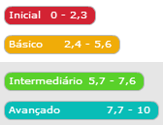
Uso e Poder de Compra
Município | Nota
C. da Penha | 2,15
Floresta | 3,22
Itacuruba | 6,15
Jatobá | 3,65
Petrolândia | 3,65
Tacaratu | 0,0

